Slide 1
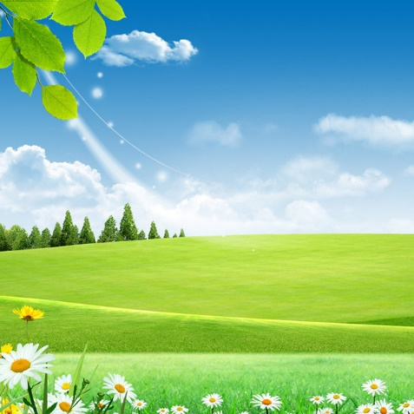
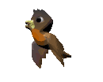
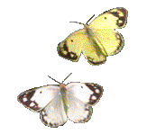
Урок- путешествие по природным зонам зонам России
Учитель начальных классов Е.Н.Поликарпова МБОУ СОШ «Лидер» г.Химки

Slide 2
Что такое «природная зона»?
Природная зона это - это обширная территория с однообразными климатическими условиями, типами почв, растительности и животного мира.

Slide 3
Назовите природные зоны России
Арктические пустыни
Тундра и лесотундра
Тайга
Смешанные и широколиственные леса
Лесостепи и степи
Полупустыня и пустыня
Субтропики

Slide 4
Что такое «природное сообщество»?
Природное сообщество это - это группа живых организмов, взаимодействующих между собой и с их средой в пределах определённого пространства.

Slide 5
Что такое «пищевая цепочка»?
Пищевая цепочка это - последовательность, в которой живые организмы поедают друг друга.

Slide 6
Отправляемся в путешествие! Посмотрите короткий видеоролик. Ваша задача – после просмотра предложить название такому красивому природному месту.
Поле, поляна, луг, равнина, степь … Давайте выберем одно название из предложенных вами.
Какова, таким образом, тема сегодняшнего урока?
ЛУГА РОССИИ

Slide 7
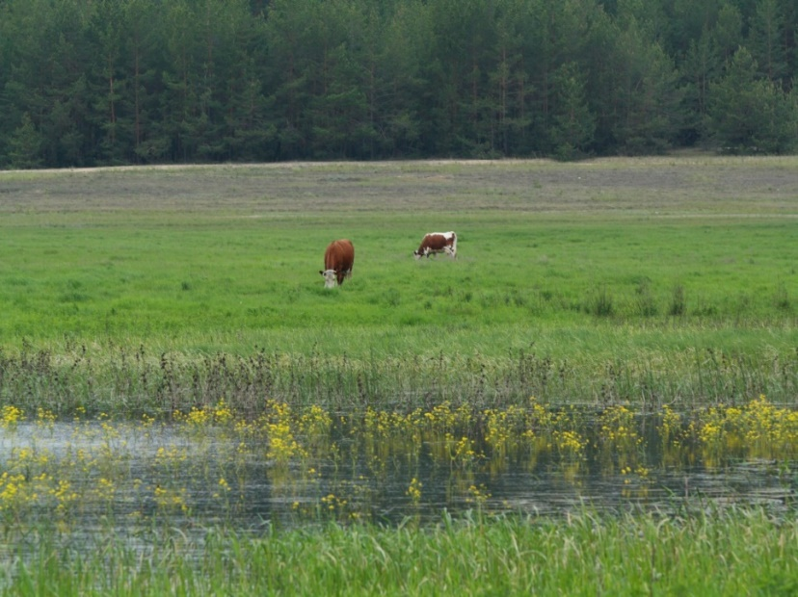
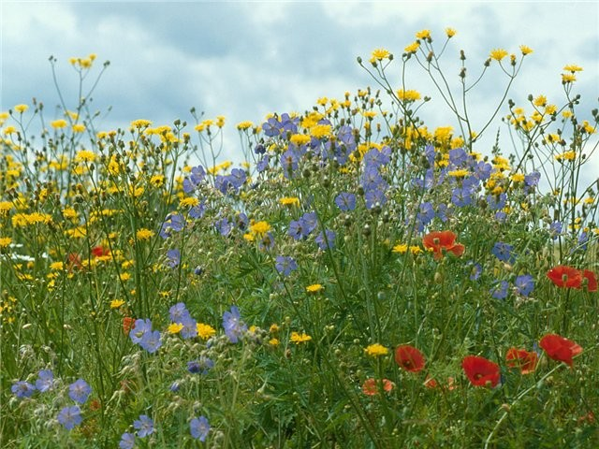
По итогам просмотра видеоролика предположите, что такое «луг»? И где луга располагаются?
Луга – обширные территории с травянистой растительностью.
Располагаются по низменным берегам рек и озёр. В половодье луга заливаются вешними водами, летом в их почве много влаги.

Slide 8
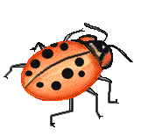
Представьте, вам поручили привести в порядок этот луг
и для скашивания травы вручили электро-косилку.
Как вы начнете работу: с краев к центру или от центра к краю?
Такое же задание я дала своим ребятам, в классе где я работаю классным руководителем. Состоялось очень интересное обсуждение этой проблемы. Посмотрите, что получилось!
Ваша задача в ходе просмотра понять, почему правильный ответ не найден?

Slide 9
Как видим, все ответы разные, и они все связаны только с действиями человека, но не связаны со знанием, что из себя представляет собой луг, как природное сообщество!
Значит мы пока не знаем, как правильно действовать, а действовать без плана категорически нельзя. Давайте составим такой план! Предлагайте, что мы должны узнать о лугах, чтобы правильно организовать скашивание луга?
План изучения лугов:
какие растения произрастают на лугах;
какой животный мир обитает на лугах.
как взаимосвязаны между собой растительный и животный мир лугов.

Slide 10
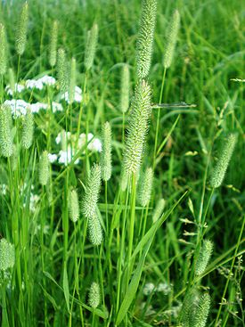
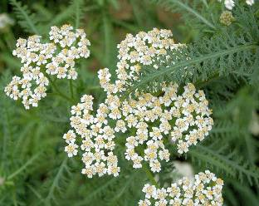
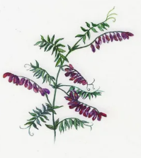
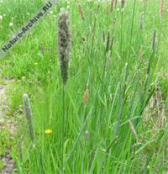
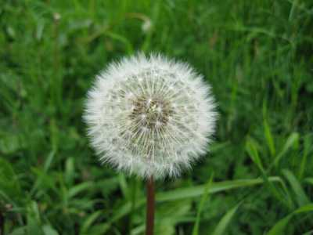
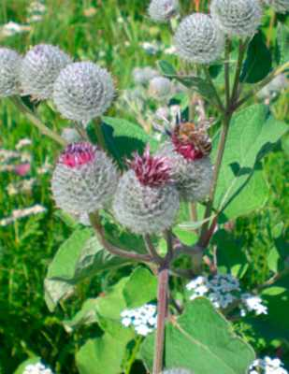
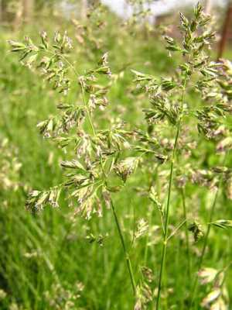
Растения луга - цветущие - лечебные - кормовые - лекарственные
Тысячелистник
Мышиный горошек
Тимофеевка
Репей
Мятлик
Лисохвост
Одуванчик

Slide 11
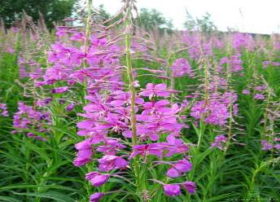
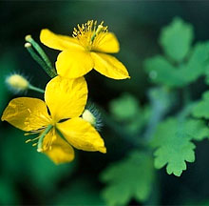
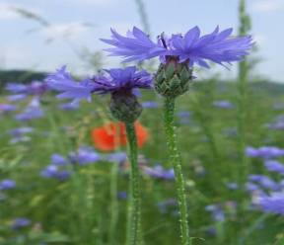
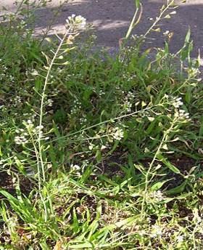
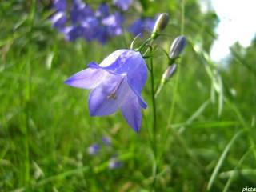
Цветущие травы
Лечебные травы
Василёк
Чистотел
Колокольчик
Иван-чай
Пастушья сумка

Slide 12
Задание: по итогам моего рассказа и с использованием материала учебника в парах соберите лото «Растения луга».
Время работы 3 минуты!

Slide 13
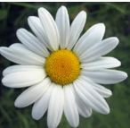
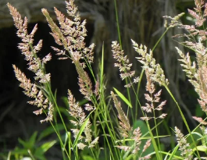
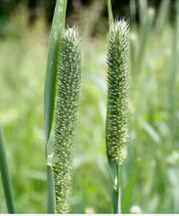
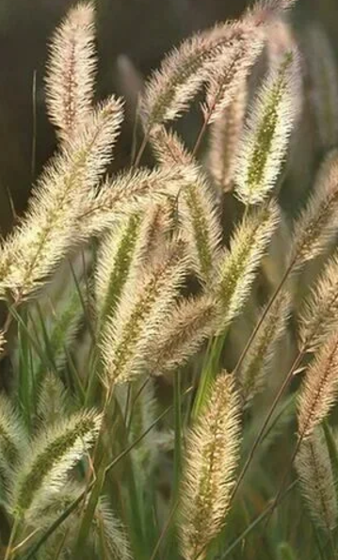
Сверьте составленный вами пазл с изображением на доске! Поднимите руку, у кого:
Нет ни одной ошибки?
Одна ошибка?
Две и более ошибок?
Одуванчик
Чистотел
Ромашка
Мятлик
Тысяче
листник
Тимо
феевка
Лисохвост
Мышиный горошек

Slide 14
Начинаем изучение животного мира лугов! Задание: самостоятельно прочитайте учебник (стр. 171) и заполните таблицу «Животный мир лугов» на рабочем листе урока.
Время работы 6 минут!
Проведите в парах взаимопроверку таблицы.

Slide 15
Животный мир лугов
Теперь сверьте составленную вами таблицу с изображением на доске! Поднимите руку, у кого:
Нет ни одной ошибки?
Одна ошибка?
Две и более ошибок?
№ | Вид животных | Название животных
1 | Насекомые
2 | Птицы
3 | Обитатели подземелья
4 | Наземные обитатели

Slide 16
Животный мир лугов
Теперь сверьте составленную вами таблицу с изображением на доске! Поднимите руку, у кого:
Нет ни одной ошибки?
Одна ошибка?
Две и более ошибок?
№ | Вид животных | Название животных
1 | Насекомые | пчелы, шмели, бабочки, цветочные мухи, кобылка, кузнечик, гусеница
2 | Птицы | перепел, трясогузка, коростель
3 | Обитатели подземелья | крот, мыши, черви, бактерии
4 | Наземные обитатели | жабы, ящерицы, дождевой червь, полевка, навозник

Slide 17
Задание: по итогам составления таблицы в парах соберите пазлы: «Подземные обитатели луга» «Наземные обитатели луга» Небесные обитатели луга»
Время работы 3 минуты!
Сверьте составленные вами пазлы с изображением на доске! Поднимите руку, у кого:
Нет ни одной ошибки?
Одна ошибка?
Две и более ошибок?

Slide 18
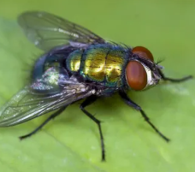
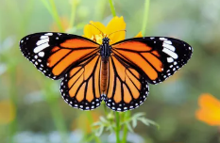
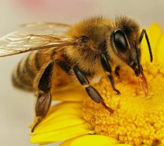
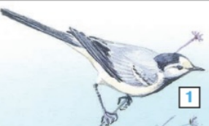
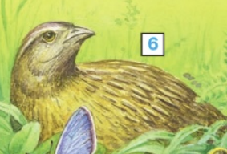
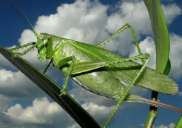
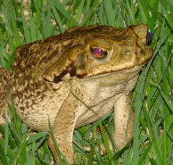
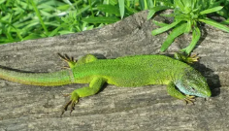
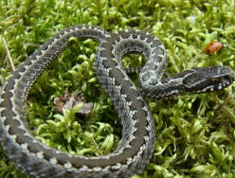
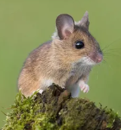
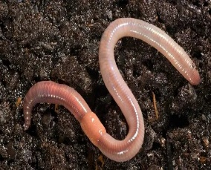
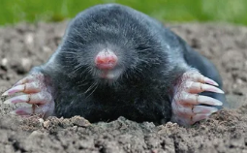
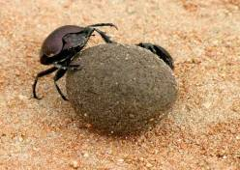
Животный мир луга
Небесные обитатели луга
Муха
Бабочка
Пчела
Трясогузка
Перепел
Наземные обитатели луга
Кузнечик
Жаба
Ящерица
Гадюка
Подземные обитатели луга
Полевка
(мышь)
Черви
Крот
Жук-навозник

Slide 19
Задание: соберите в парах (соедините) пазлы «Растительность луга» и «Животный мир луга».
Время работы 3 минуты!
Сверьте составленные вами пазлы с изображением на доске! Поднимите руку, у кого:
Нет ни одной ошибки?
Одна ошибка?
Две и более ошибок?

Slide 20
Луговое сообщество
Небесные обитатели луга
Наземные обитатели луга
Подземные обитатели луга

Slide 21
Поиграем в лото! Соберите в парах пищевую цепочку растительного и животного мира лугов.
Проведите в парах взаимопроверку пищевой цепочки.
Расскажите о пищевой цепочке растительного и животного мира лугов.
Сделайте вывод о взаимосвязи растительного и животного мира лугов.
Время работы 2 минуты!

Slide 22
Задание: сформулируйте определение, что такое луговое сообщество.
Природное сообщество это - это группа живых организмов (растений, животных, микроорганизмов), взаимодействующих между собой и с их средой (почва, воздух, вода) в пределах определённого пространства. Они приспособлены к жизни в конкретных условиях обитания и объединены друг с другом обменом веществ и энергии.
Луговое сообщество это - это группа живых организмов: растений – каких? животных – каких? взаимодействующих между собой и с их средой (почва, воздух, вода) в пределах___________. Они приспособлены к жизни в конкретных условиях обитания ___________и объединены друг с другом обменом веществ и энергии.

Slide 23
Быстрый опрос
Луг-это …
А) безлесный участок земли, покрытый травянистой растительностью.
Б) участок земли, который имеет ярусы: деревья, кустарники, травы, мхи и лишайники.
С) участок земли, засеянный зерновыми культурами.
Укажи строчку, в которой указаны только животные луга.
рябчик, глухарь, соболь, белка
кузнечик, трясогузка, шмель, пчела
кобылка, перепел, сова, лебедь

Slide 24
Задание: напомните каковы были у нас вами цели урока?
Задание: итак, достигли ли мы целей урока - узнали ли мы, каковы особенности лугов, какие растения произрастают на лугах и какой животный мир обитает на лугах?
Задание: давайте вспомним проблему, выявленную нами в начале урока, - как правильно осуществить выкашивание луга?
Предлагайте ваши способы её решения. Однако необходимо давать объяснения, почему вы предлагаете действовать именно так, а не иначе.

Slide 25
Оцените плодотворность вашей работы на уроке заполнением карточки «Я смогу!».
Оцените плодотворность работы вашей пары по карточке «Оценка групповой работы».
ДЗ: В каких природной зоне России располагаются луга? Они могут находиться только в одной или нескольких природных хонах нашей страны?

Slide 26
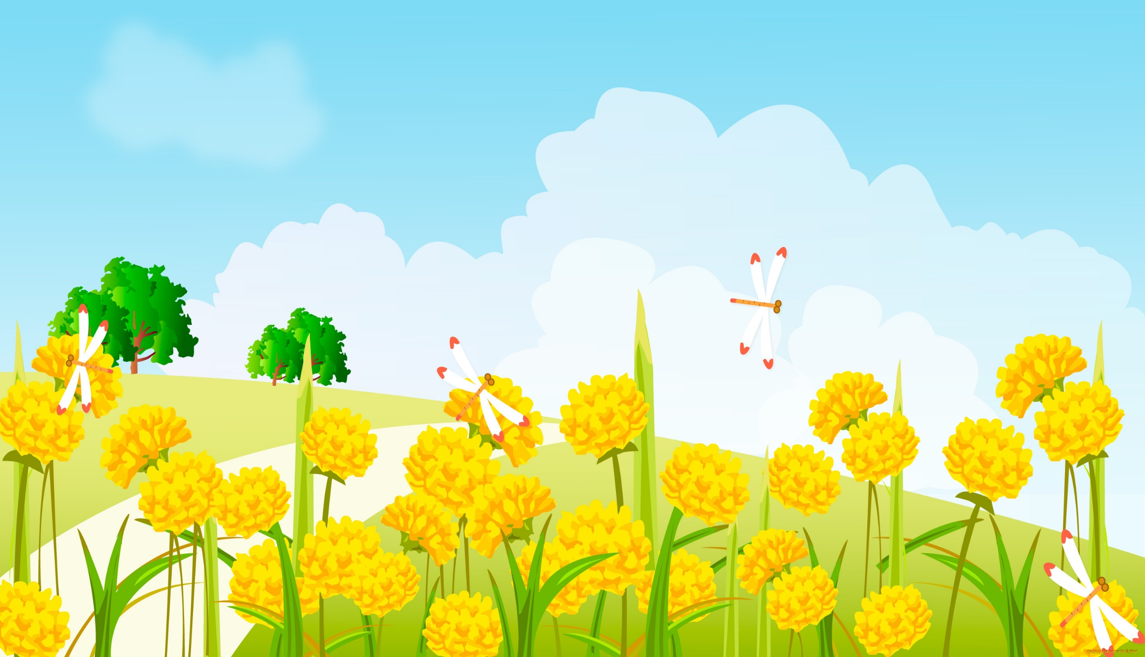
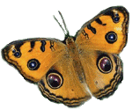
ВЫ МОЛОДЦЫ!

Slide 27
Правила поведения в классе
Вставайте дружно всякий раз, когда учитель входит в класс.
Спросить ты хочешь — не кричи, а только руку подними.
Парта — это не кровать и на ней нельзя лежать.
На уроках не болтай, как заморский попугай.
Содержи всегда в порядке книжки, парту и тетрадки.
Не дразнись, не зазнавайся, в классе всем помочь старайся.

Slide 28
